Slide 1


Workshop di Deaf Studies
Cinema Sordo
Arte e letteratura Sorda

Slide 2
Indice
  Cosa sappiamo del cinema Sordo?
  Cos'è il cinema Sordo e la sua storia
  Creare uno storyboard per un corto Sordo

Slide 3
Cosa sappiamo
del cinema Sordo?

Slide 4


Prima del Cinema: Il Fonoscopio
Storia del Cinema Sordo
Nel 1891, Georges Demenÿ (1850–1917) realizzò
il primo primissimo piano della storia e la prima immagine in movimento destinata a un pubblico sordo. Utilizzando il suo fonoscopio, un dispositivo in grado di visualizzare fino a 24 cronofotografie, creò una sequenza di un secondo, impressa su
un disco di vetro rotante.
Fotografie ‘parlanti’
http://precinemahistory.net/1890.htm
L’obiettivo era utilizzare le immagini in movimento come strumento per insegnare agli studenti sordi a leggere il labiale e
a parlare, presso l’Istituto Nazionale
dei Giovani Sordi (INJS) di Parigi.
Un uso precoce della tecnologia visiva nell’educazione dei sordi.
"Je vous aime" ("Ti voglio bene")
Notes:
OPEN QUESTION

Slide 5


28 Dicembre 1895
Fratelli Lumière
Storia del Cinema
Furono i primi a mostrare film proiettati a pagamento al pubblico, a Parigi,
Utilizzarono un dispositivo da loro ideato, il cinematografo, che era allo stesso tempo
una cinepresa, un proiettore e uno stampatore di pellicola.
La Sortie de l'Usine Lumière à Lyon (1895), Institut Lumière, lungo solo 45 secondi.

Slide 6


1902
La prima apparizione registrata della lingua dei segni americana (ASL) nel cinema: “A Deaf girl recites the national anthem 'The Star-Spangled Banner'”.
Storia del Cinema Sordo
1910-1921
L’Associazione Nazionale dei Sordi (NAD) negli Stati Uniti d’America ha lanciato il Motion Picture Project, producendo diversi cortometraggi dal 1910 al 1921.
Questi film comprendevano lezioni, spettacoli e sermoni, con l’obiettivo di preservare e promuovere la Lingua dei Segni Americana (ASL) e di difendere i diritti delle persone sorde.
GEORGE W. VEDITZ Presidente NAD (1904-1910)

Slide 7


The Preservation of the Sign Language (1913)
(La preservazione della lingua dei segni)
Storia del Cinema Sordo
Video completo
Questo film aveva l’obiettivo di difendere la lingua dei segni
in risposta all’ascesa dell’oralismo dopo il Congresso di Milano.
Film come strumento ideale e potente per le persone sorde, per celebrare e preservare il patrimonio della lingua dei segni.

Slide 8

Cinema Muto (Anni 1910–1920)
Storia del Cinema Sordo
Durante l’era del cinema muto, si aprirono nuove opportunità professionali per gli artisti sordi, grazie alle loro abilità espressive visive.
Spesso recitavano nei film, interpretando anche personaggi udenti, e talvolta lavoravano al fianco di registi di fama mondiale.
Granville Redmond (1871-1935)
Era un pittore sordo specializzato in paesaggi, collaborò con Charlie Chaplin e apparve in alcuni suoi film tra il 1918 e il 1931.
"Chaplin Talking on His Hand to Redmond"
su The Silent Worker, 1918, Vol 30, N. 9, P. 154

Slide 9

L’avvento della tecnologia del suono
Ascesa dei “film parlati” (o “talkies”)
Storia del Cinema
Un cambiamento radicale
nel concetto stesso
di cinema.
Tra il 1927 e il 1930, il sonoro fu introdotto nel cinema, segnando un cambiamento rivoluzionario che trasformò profondamente
il modo in cui i film venivano realizzati e vissuti.
Don Juan opening at Warners' Theatre © Wikipedia
Le persone sorde non erano più considerate adeguate.

Slide 10

Alcune persone sorde iniziarono a usare cineprese personali per documentare la vita quotidiana nella comunità Sorda e per sperimentare con la narrazione cinematografica.
Storia del Cinema Sordo
Estratto da "Charles Krauel: Profile of a Deaf Filmmaker", by Dr. Ted Supalla. The HeART of Deaf Culture
A partire dagli anni ’20, sviluppo delle prime troupe cinematografiche sorde in Europa.

Slide 11


Charles Krauel (1982-1990)
Documentò la vita sociale delle persone sorde a partire dal 1925, per oltre 50 anni.
Obiettivo: creare un ritratto della comunità sorda e preservarne la cultura, la lingua e la vita sociale.
Altri club per sordi negli Stati Uniti seguirono il suo esempio.
Storia del Cinema Sordo
Charles Krauel: A Profile of a Deaf Filmmaker, Dawn Sign Press https://vimeo.com/ondemand/charleskrauel
Ernest Marshall (1910-1999)
Primo regista sordo ad avere una troupe composta da persone e attori sordi.
Ha messo in scena talentuosi attori sordi usando l’ASL, prima ancora che fosse ufficialmente riconosciuta come lingua.
Tra il 1937 e il 1962, ha prodotto 7 lungometraggi e 4 cortometraggi, tutti a sue spese, dirigendo la maggior parte di essi.
Ha ottenuto successo all’interno della comunità sorda,
ma è rimasto invisibile al mondo udente.
Moving Pictures, Moving Hands: The Story of Ernest Marshall, Gallaudet Archives

Slide 12

Lo sapevi?
Storia del cinema -
Sottotitoli
Nel 1947, Emerson Romero (1900–1972), attore sordo cubano-americano attivo
nel cinema muto, sviluppò una tecnica pionieristica per rendere i film sonori accessibili alla comunità sorda.
https://deafhistory.eu/index.php/component/zoo/item/emerson-romero
Tagliando la pellicola e inserendo strisce di testo tra i fotogrammi, Emerson Romero creò le prime versioni di sottotitoli.
Successivamente, fece noleggiare questi film sottotitolati a scuole e club per sordi a New York.
La sua tecnica, sperimentale e artigianale, fu fondamentale per ispirare lo sviluppo dei moderni sottotitoli cinematografici. Infatti, il suo lavoro aprì la strada alla creazione dell’organizzazione Captioned Films for the Deaf, fondata negli Stati Uniti e dedicata alla produzione e distribuzione di film sottotitolati per le scuole e le comunità sorde.

Slide 13
Cinema Sordo
Storia del Cinema Sordo
Obiettivi principali: valorizzare le competenze cinematografiche, preservare le lingue dei segni e rappresentare in modo autentico la comunità sorda.
Molti di questi film sono andati perduti nel tempo,
  a causa della scarsa consapevolezza del loro valore
  o perché registrati in formati ormai obsoleti.
Il cinema mainstream (come Hollywood) ha spesso rappresentato i personaggi sordi come oggetti di pietà, meraviglia o mistero, con uno sguardo stereotipato e distante.
Raramente le persone sorde sono state mostrate come individui ordinari, desiderabili e pienamente realizzati.

Slide 14

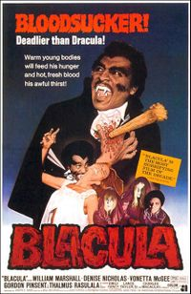

Il cinema rivisitato dal punto di vista sordo
Riletture della storia classica, plasmate dalle identità culturali dei loro autori.
Il film presenta un mondo senza persone udenti, in cui la comunicazione avviene attraverso l’ASL, il DTS e i segnali visivi come campanelli lampeggianti.
Film originale
DRACULA (1931)
TOD BROWNING
BLACULA (1972)
WILLIAM CRAIN
DEAFULA (1975)
PETER WOLF

Slide 15









Vengono fondate compagnie cinematografiche e festival gestiti da persone sorde, e vengono realizzati vari cortometraggi e lungometraggi creati da autori sordi.
International Deaf Film/Arts Festival
Rochester, USA
India
Seattle, USA
Wolverhampton, UK
Reims, Francia
Tokyo, Giappone
Los Angeles, USA
Mosca, Russia
Postdam, Germania

Slide 16



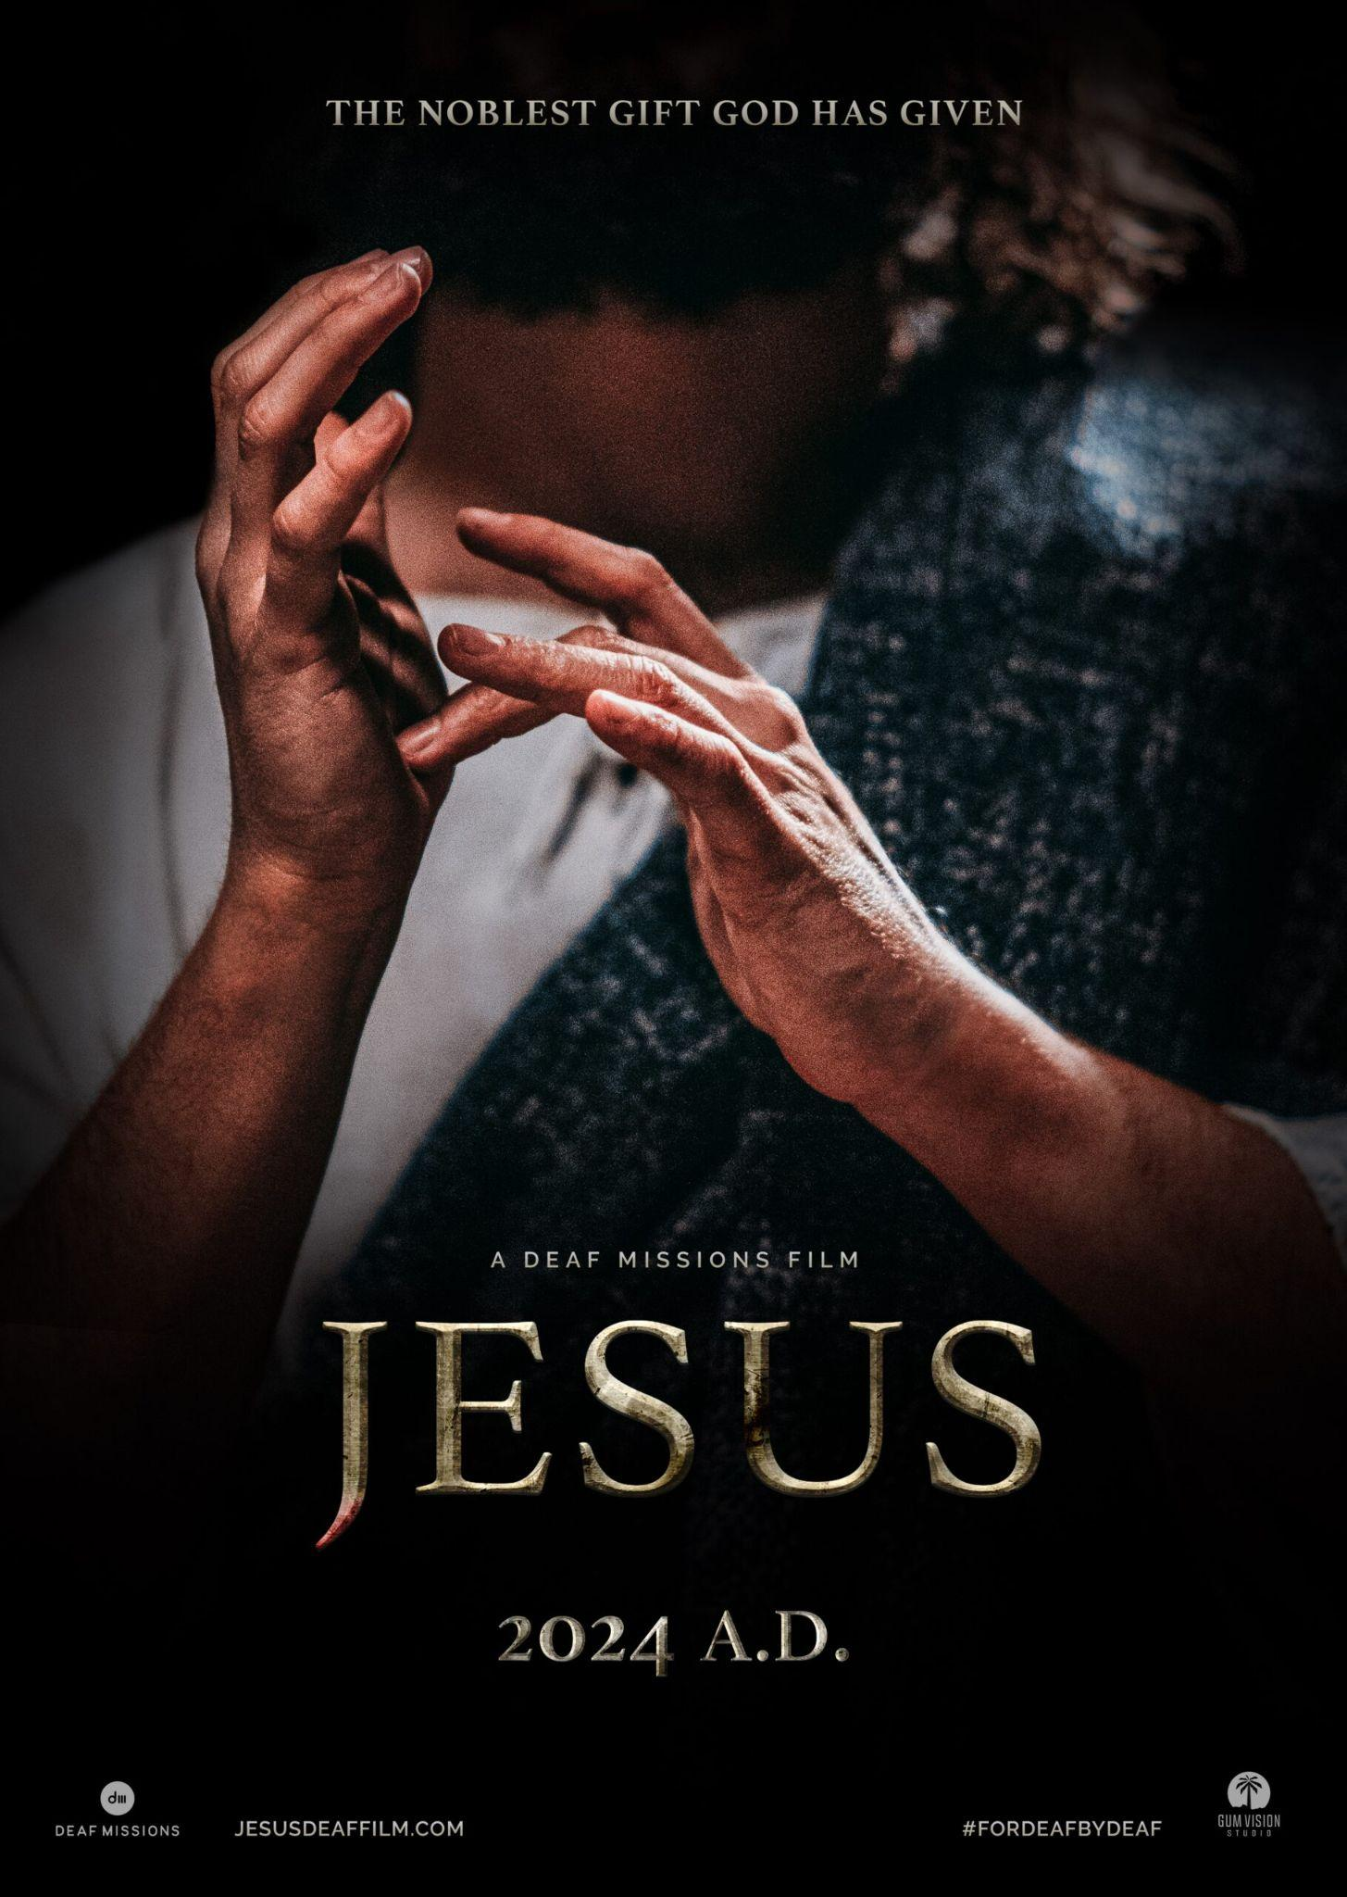

Cinema Sordo
Esempi
Film
Sordi
Small World
(L. Neethling, 2016)
Sign Gene
(E. Insolera, 2017)
The End
(T. Evans, 2011)
Puoi anche proiettare il video "Cineasti Sordi".
Deaf Funny
(C. Swinbourne, 2017)
JESUS: a Deaf Missions film
(J. D. Josselyn, 2024)

Slide 17




Cinema sordo: elementi chiave
Deaf Culture: DEAF, 2011, Nancy Rourke
Deafhood workshop, Nancy Rourke
Deaf Global Unity, 2011, Nancy Rourke
Deaf People Can, 2012, Nancy Rourke
Creatività sorda:
registi, sceneggiatori e attori
Lingua dei Segni come lingua principale del film.
Tematiche legate all’identità, alla cultura e alla comunità sorda, non solo alla disabilità.
Prospettiva centrata sulle persone sorde, evitando rappresentazioni paternalistiche o medicalizzate da parte degli udenti e sfidando l’audismo.

Slide 18

Sfide del Cinema Sordo
Scarsa disponibilità di fondi per realizzare film
Mancanza di supporto finanziario e istituzionale per la distribuzione
Inaccessibilità delle scuole e accademie di cinema

Slide 19

Crea una storyboard per un corto Sordo
Notes:
super deafy quiet place

Slide 20

Crea una storyboard per un corto Sordo

Slide 21




Ostacoli
Antagonismo
Protagonismo

Slide 22

Riferimenti bibliografici:
Burns, P. (1999). Georges Demeny Phonoscope 1892. Archive.org. https://archive.org/details/demeny_phonoscope_1892
Deaf Cinema, Accessed 20 June 2025. https://heartdeaf.com/heart/content/timelines/cinema/timeline.html
Durr, P. (2016). “Deaf cinema”. In The sage deaf studies encyclopedia (Vol. 3, pp. 158-158). SAGE Publications, Inc, https://doi.org/10.4135/9781483346489.n56
Holcomb, T. K. (2023). Introduction to Deaf culture. 2nd edition. Oxford University Press.
http://www.introductiontodeafculture.com/intro-to-deaf-culture.html
Ladd, P. (2003). Understanding deaf culture: in search of deafhood, Multilingual Matters.
Lane, H., Pillard R. C., and Hedberg U. (2011). The People of the Eye: Deaf Ethnicity and Ancestry, Oxford University Press.
Mager W. (2021, 29 November). 130 Years of Deaf People and the Moving Image: Coming Full Circle. Watershed.co.uk, https://www.watershed.co.uk/articles/130-years-deaf-people-and-moving-image-coming-full-circle
National Association of the Deaf, Veditz Day, August 13th, 2013, https://www.nad.org/2013/08/12/veditz-day-august-13th-2013/
Schuchmann, J. (1988). Hollywood speaks: Deafness and Film Entertainment Industry. University of Illinois Press.
Virdi, J. (2020). Deaf History Series: Episode 11. Emerson Romero. https://jaivirdi.com/2020/07/19/dhs-episode-11/

Slide 23








Contatti
https://deafstudies.eu/
Deaf Culture, Heritage and Diversity
@deafstudies.eu

